Slide 1
BATMAN
REHBERLİK VE ARAŞTIRMA MERKEZİ
VERİMLİ DERS ÇALIŞMA TEKNİKLERİ
2025-2026

Slide 2
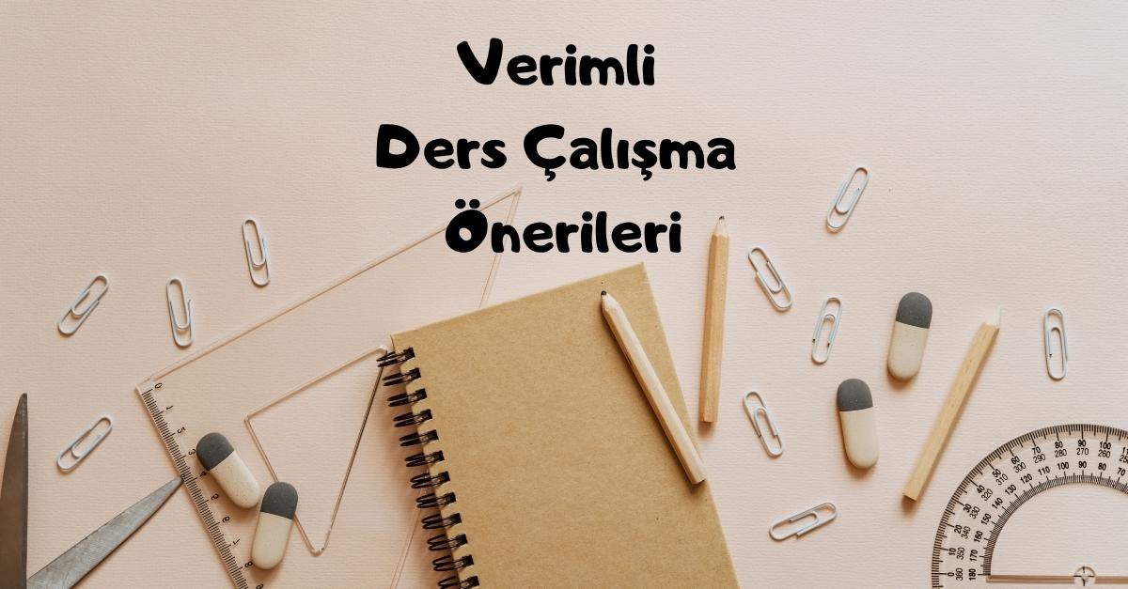
VERİMLİ DERS ÇALIŞMA TEKNİKLERİ
VERİMLİ DERS ÇALIŞMA NEDİR?
Öğrenme yeteneğinin ve potansiyelinin belirli bir amaç doğrultusunda en üst seviyeye çıkarmak için yapılan bilinçli ve planlı çalışmadır.

Slide 3
VERİMLİ DERS ÇALIŞMA TEKNİKLERİ
VERİMLİ DERS ÇALIŞMA YÖNTEMLERİ
Öğrencilerin derslerde başarı elde etmeleri, sadece ders materyallerini anlamakla değil, aynı zamanda içsel motivasyonlarını sürdürmek ve verimli ders çalışma stratejilerini benimsemekle mümkündür.
Her öğrencinin öğrenme tarzı farklıdır ve bu nedenle verimli ders çalışma stratejileri bireyler arasında farklılık gösterebilir. Ancak, genel olarak başarılı bir ders çalışma süreci için kullanılabilecek bazı etkili stratejiler bulunmaktadır. Şimdi bu stratejilere bakalım.

Slide 4
VERİMLİ DERS ÇALIŞMA TEKNİKLERİ
1. ÇALIŞMA ORTAMINIZI DÜZENLEYİN
Etkili bir çalışma ortamı oluşturmak, konsantrasyonu artırabilir ve öğrenme deneyimini olumlu yönde etkileyebilir.
Stanford Üniversitesinin araştırmasına göre, dağınık masada çalışan öğrenciler %25 daha çabuk dikkat kaybı yaşamaktadır.
Sessiz ve dikkat dağıtıcı unsurlardan arındırılmış bir ortam seçilmeli.
Masada yalnızca gerekli materyaller bulunmalı.
Işık ve havalandırma öğrenme verimini doğrudan etkiler.
Telefon ve sosyal medya gibi dikkat dağıtıcılar uzaklaştırılmalı.
Düzenli bir ortam, zihinsel netlik ve motivasyonu artırır.

Slide 5
VERİMLİ DERS ÇALIŞMA TEKNİKLERİ
2. HEDEFİNİZİ BELİRLEYİN
Hayatınız boyunca yapacağınız her çalışmada sizi motive eden şey bir hedefinizin olmasıdır.
Yayımlanan bir çalışmaya göre, hedef belirleyen öğrencilerin başarı oranının %33 daha yüksek olduğu belirtilmiştir.
Ne için çalıştığını bilmek motivasyonu artırır.
Hedefler ölçülebilir, ulaşılabilir ve zaman sınırlı olmalı.
Büyük hedefler küçük adımlara bölünmeli.
Her tamamlanan hedef, özgüveni ve çalışma isteğini güçlendirir. Tamamlananlara tik vb. işaretlemek daha çok motive olmanı sağlayabilir.

Slide 6
VERİMLİ DERS ÇALIŞMA TEKNİKLERİ
3. Çalışma Planınızı Oluşturun
Aynı anda birçok ders ve konu üzerinde çalışmanız gereken ve hangisine önce başlayacağınızı belirlemekte zorlandığınız anlar olur. Bu durum plansızlıktan kaynaklanmaktadır.
Harvard Üniversitesi araştırmasına göre, planlı çalışan öğrenciler sınavlarda ortalama bir not daha yüksek performans gösterdiği belirlenmiş.
Ne zaman, ne kadar ve hangi derse çalışılacağı önceden belirlenmeli.
Günlük/ Haftalık plan düzeni ve sürekliliği sağlar.
Planlı ilerlemek aynı zamanda dengeli çalışmayı sağlar. Böylelikle zorlandığın ve çalışmak istemediğin dersleri de çalışmış olursun.
Planın içinde tekrar ve mola zamanları olmalı.
Plan esnek ama istikrarlı uygulanmalı.

Slide 7
VERİMLİ DERS ÇALIŞMA TEKNİKLERİ
4. Farklı Kaynaklardan Yararlanın
Yapılan araştırmalar, aynı konuyu farklı kaynaklardan öğrenen öğrencilerin bilgiyi %45 daha kalıcı hatırladığını ortaya koyuyor.
Tek bir kaynağa bağlı kalmak, bilgiyi sınırlı hale getirir.
Kitap, video, soru bankası, dijital platformlar bir arada ve birbirini destekleyici şekilde kullanılmalı.
Farklı anlatımlar, konuyu daha iyi kavramayı sağlar.
Çeşitli kaynaklarla çalışmak, eleştirel düşünme ve analiz becerilerini geliştirir.
Aynı bilgiyi farklı kaynaklarda farklı soru tipleriyle görmek bilginin daha kalıcı olmasını sağlar.

Slide 8
VERİMLİ DERS ÇALIŞMA TEKNİKLERİ
5. Derse Hazırlıklı Katılın
Derslere ön hazırlık yaparak gitmek derse ve konulara olan önyargınızın kırılmasını ve derse aktif katılımınızı sağlayacaktır.
Ön hazırlık yapan öğrenciler, derste anlatılan bilgilerin %50’sini ilk seferde daha iyi kavrıyor.
Önceden konuya göz atmak, öğrenmeyi kolaylaştırır.
Hazırlık, derse aktif katılımı artırır.
Öğretmenin anlattıklarını daha hızlı anlamayı sağlar.
Eksik noktaları fark edip sorular sorabilme fırsatı verir.
Hazırlıklı olursanız özgüveniniz ve motivasyonunuz artar.

Slide 9
VERİMLİ DERS ÇALIŞMA TEKNİKLERİ
6. ZAMANI VERİMLİ KULLANIN
Çalışma süresini önceliklere göre planlamak, daha çok iş bitirmeyi sağlar.
Pomodoro Tekniği gibi yöntemlerle kısa aralar vererek verim artırılabilir.
Pomodoro Tekniğini kullanan öğrenciler, odaklanma süresini %25 artırmaktadır.
Dikkat dağıtıcı unsurlardan uzak durmak, zamanı boşa harcamayı önler.
Günlük yapılacaklar listesi, motivasyonu ve odaklanmayı güçlendirir.
Zamanı iyi yönetmek, stresi azaltır ve başarıyı artırır.

Slide 10
VERİMLİ DERS ÇALIŞMA TEKNİKLERİ
7.TEKRAR YAPMAYI İHMAL ETMEYİN
Öğrenilen bilginin kalıcı hale gelmesi için düzenli tekrar yapmak ve bu tekrarı anlamlandırarak yapmak kalıcılığı sağlar.
İlk 24 saat içinde yapılan tekrar, unutmayı büyük ölçüde azaltır.
Unutma Eğrisine göre tekrar yapılmazsa öğrenilen bilginin %70’i bir hafta içinde unutuluyor.
Düzenli tekrar, beyinde sağlam bağlantılar kurulmasını sağlar.
Kısa ve sık tekrarlar, uzun ve yorucu çalışmalardan daha etkilidir.
Düzenli tekrar yapmak, sınav kaygısını azaltır ve özgüveni artırır.

Slide 11
VERİMLİ DERS ÇALIŞMA TEKNİKLERİ
8. FEYNMAN TEKNİĞİ
Feynman tekniği en basit ifadeyle, bir konuyu kavramak için farklı konularla ilişkilendirmek ya da bir başkasına anlatarak pratik yapmaktır.
Bu tekniğin kullanımı, anlaşılmayan noktaların fark edilip eksik bilgilerin tamamlanmasını sağlamaktadır.
Konuyu anlatırken örnekler ve analoglar kullanmak, hafızayı kuvvetlendirir.
Tekniği uygulamak derin öğrenme ve eleştirel düşünme becerilerini artırır.
«Öğreterek Öğrenme» bilgiyi kalıcı hale getirmenin en iyi yollarından biridir.

Slide 12
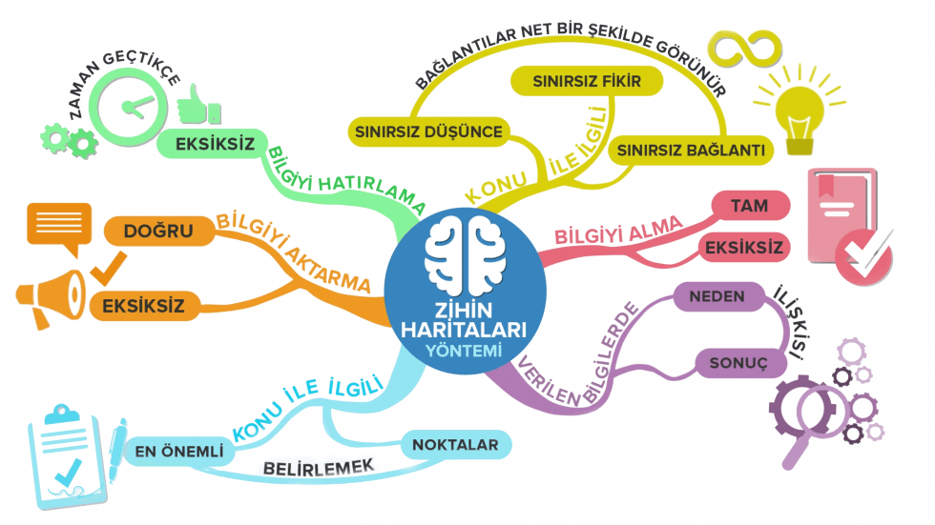
VERİMLİ DERS ÇALIŞMA TEKNİKLERİ
9. Zihin Haritalaması Yapın
Yeni öğrenilen bir bilgiyi ya da düşünceyi görselleştirerek akılda kalıcı hale getirmek için uygulanan bir öğrenme stratejisidir.
Bilgileri görsel olarak organize etmek öğrenmeyi kolaylaştırır.
Ana fikirlerin ve detayların hiyerarşik bir şekilde bağlanması bilginin bütün olarak algılanmasını ve daha kalıcı şekilde öğrenmeyi sağlamaktadır.
Bu tekniği kullanırken farklı renk ve semboller kullanmak, hafızayı ve yaratıcılığı artırır.
Zihin haritaları karmaşık konuları daha hızlı kavramayı sağlar.
Zihin haritaları ile konular %30-40 daha hızlı öğrenilmektedir. (Buzan, 2010)

Slide 13
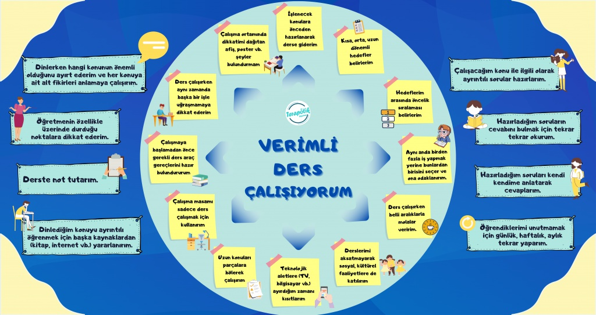
VERİMLİ DERS ÇALIŞMA TEKNİKLERİ
10. ARALIKLI/KARIŞIK ÇALIŞMAYI UYGULAYIN
Aynı derse uzun süre çalışmak yerine, günü farklı dersleri değiştirerek planlamak öğrenmeyi güçlendirir.
Zor dersleri ve kolay dersleri karıştırmak, motivasyonu yüksek tutar.
Özellikle sayısal ve sözel dersleri dengeleyerek çalışmak beynin farklı bölgelerinin aktive olmasını ve verimin artmasını sağlar.
Araştırmalar, karışık çalışma yöntemini kullanan öğrencilerin konuları daha iyi kavradığını ve kalıcı öğrendiğini gösteriyor. (Rohrer&Taylor, 2007)
Günlük planında 30-45 dakikalık ders blokları ve kısa geçişler etkili olur.

Slide 14
VERİMLİ DERS ÇALIŞMA TEKNİKLERİ
11. ÖRGÜ TEKNİĞİNİ KULLANIN
Öğrenim sürecini kolaylaştırmak amacıyla farklı konu veya pratik yapma yöntemlerini karıştırmayı içeren bir öğrenme tekniğidir.
Örneğin; teknik dahilinde her bir soru tipine ayrı ayrı çalışmak yerine tüm soru tiplerini birbirine karıştırır ve bu karma sorular üzerinden çalışır.
Örneğin bir kimsenin gelecek ders için hayvanlar, yemekler ve kıyafetler gibi alanlardan kelimeler öğrenmesi gerekiyorsa bu kimse, bu alanların her birine birer birer çalışmak yerine alanları birbirine karıştırarak çalışabilir.
Farklı ülkelerin tarihlerini örebilirsiniz. Örneğin her ülkenin tarihini tamamen tek seferde öğrenmek yerine ülkenin belirli bir zaman dilimindeki eylemleri gibi ortak bir temaya odaklanabilir, ülke tarihlerinin farklı bölümlerini bu yöntemle bir arada işleyebilirsiniz.
Soru çözmek için gereken formül türlerini karıştırabilirsiniz. Yani bir seferde yalnızca bir formül üzerinde çalışmak yerine farklı formüller gerektiren soruları örebilir; böylelikle hangi soru için hangi formülü kullanacağınızı konusunu da aktif bir şekilde düşünürsünüz.

Slide 15
VERİMLİ DERS ÇALIŞMA TEKNİKLERİ
HANGİ DERSLERE NASIL ÇALIŞMALI?
Günlük tekrar yapılarak öğrenilen konunun kalıcılığı artırılmalı.
Günlük ödevler pekiştirme aracıdır ve öğrenmeyi pekiştirir. Bu yüzden ödevler düzenli yapılmalıdır.
Sınıfta çözülen örnekler incelenmeli ve yeniden çözülmelidir.
Tüm dersler ile ilgili konu tarama testleri, MEB’in yayınlamış olduğu örnek sorular ve çıkmış sorular çözülmelidir.
Farklı kaynaklardan çözümlü soru örnekleri incelenmelidir.
Çalışılan konuyla ilgili farklı kalıplarda bol soru (süre tutarak ve doğru-yanlış kontrollerini yaparak) çözülmelidir.
Yanlış soruların doğrusu ve boş sorular öğretmenden öğrenilmeli ve ara ara geri dönerek tekrarlar yapılmalıdır (Yapılamayan sorular için defter tutulabilir).

Slide 16
VERİMLİ DERS ÇALIŞMA TEKNİKLERİ
TEKNOLOJİ KULLANIMI VE SOSYAL MEDYA
Teknoloji doğru kullanıldığında (online testler, dijital notlar, eğitim platformları) öğrenmeyi hızlandırır.
Ancak sosyal medya en büyük dikkat dağıtıcıdır. Araştırmalar, öğrencilerin sosyal medyada geçirdiği sürenin 1 saat artmasının akademik başarıyı %6 oranında düşürdüğünü gösteriyor. (Junco, 2012)
Çalışma sırasında telefon ve bildirimler kapatılmalı, sosyal medya için sınırlı bir zaman ayrılmalı.
Forest, Freedom, Cold Turkey gibi uygulamalar dikkatin toplanmasına yardımcı olur.
Telefonun ders çalıştığın süre boyunca ulaşamayacağın bir yerde olsun ve belirli bir hedefi tamamlayınca sosyal medyayı ödül olarak kullanabilirsin.

Slide 17
VERİMLİ DERS ÇALIŞMA TEKNİKLERİ
ODAKLANMA SORUNU VE ÇÖZÜMLERİ
Dikkatini dağıtan pek çok etken olabilir. Ders çalışmak için masa başına oturduğunda bunların hepsini arkanda bırakman gerekiyor ancak bu pek de kolay olmayabiliyor bazen.
Ders öncesi beyni ve vücudu rahatlatıp derse hazırlamak için Meditasyon yapmak. Çünkü meditasyon odaklanmanın mihenk taşıdır. denilebilir.
Hedef belirlemek ise bir diğer derse odaklanmak için yapılması gerekenler arasındadır.
Sağlıksız beslenme, kişilerin üzerinde ağırlık etkisi yaratacağından dolayı odaklanmayı zorlaştıracaktır. Bu yüzden sağlıklı bol ara öğünlü beslenmeye özen gösterilmelidir.
Ders çalışırken cep telefonu-tablet-bilgisayar gibi dikkat dağıtıcı unsurlardan uzak durmak gerekmektedir.
Karışık masalardan dikkat dağıtıcı unsurların olduğu dağınık bir odada derse konsantre olmak oldukça zordur. Çalışma ortamınız oldukça minimal olmalıdır.
Mola vermek odaklanmak için oldukça önemlidir. Uzun ders çalışma sürelerinde konsantreyi sağlamak daha zor olduğu için kısa kısa molalar vermek gerekmektedir.
İyi bir konsantrasyon için dinlemenin önemi de unutulmamalıdır.

Slide 18
VERİMLİ DERS ÇALIŞMA TEKNİKLERİ
KİTAP ÖNERİLERİ
Artık düzenli kitap okumanın verimi artırdığını biliyorsun. Sana birkaç öneri..
İlkokul Sihirli Kitap (Fatih Erdoğan)
Yaşasın Ç Harfi Kardeşliği (Behiç Ak)
Çantamın Tuhaf Hikayesi (Sezer Ün)
            Dedemin Bakkalı (Şermin Yaşar)
Ortaokul Yer Altında Bir Şehir (Kemalettin Tuğcu)
Zaman Bisikleti (Bilgin Adalı)
Sahibini Arayan Keman (Koray Avcı Çakman)
İki Yıl Okul Tatili (Jules Verne)
Lise
Ders Çalışma ve Öğrenme Yöntemleri (Ali Yıldırım,Ahmet Doğanay,Adil Türkoğlu VERİMLİ DERS ÇALIŞMA: Başarı İçin İpuçlar (Uğur KALKAN)

Slide 19
VERİMLİ DERS ÇALIŞMA TEKNİKLERİ
DİNLEDİĞİNİZ İÇİN TEŞEKLÜR EDERİZ.
SORU VE ÖNERİLER

Slide 20



batmanram.meb.k12
Batmanrehberlik
Batmanilmem

